Slide 1
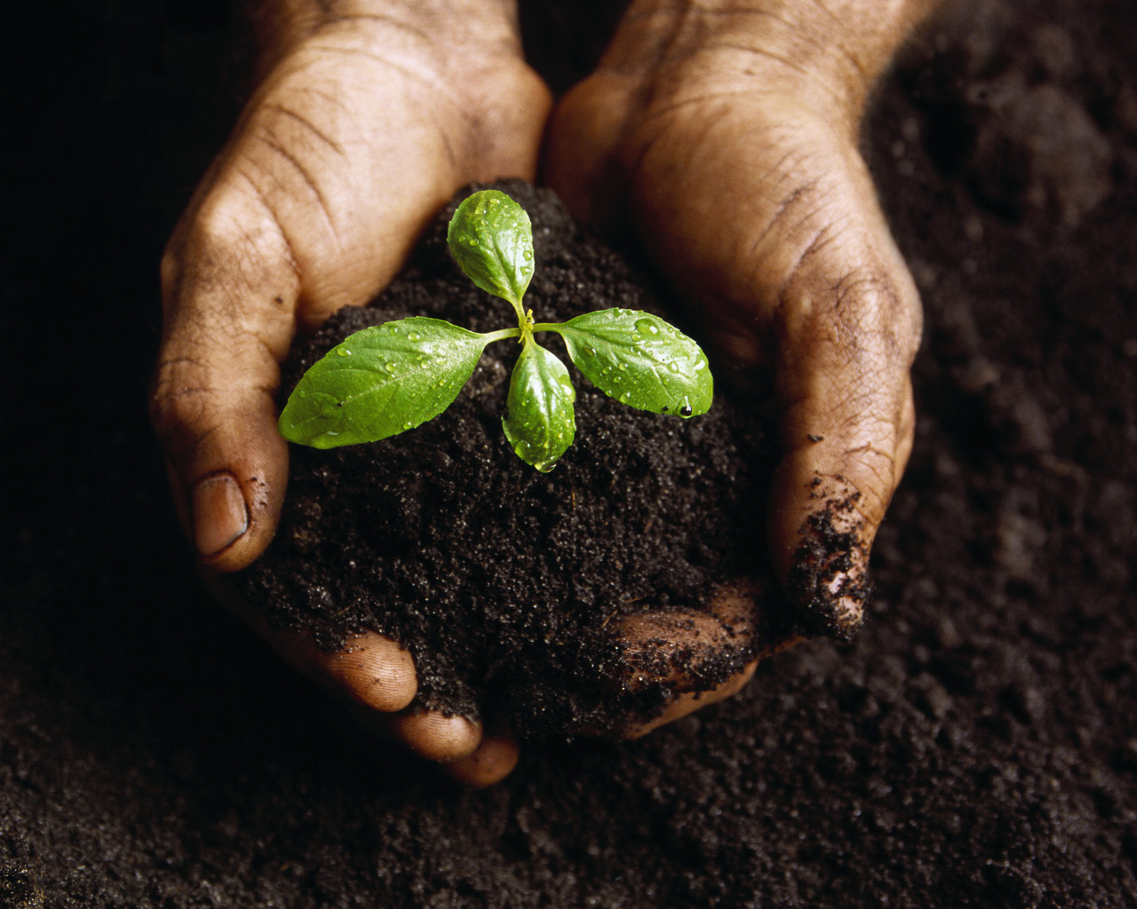
Забруднення ґрунтів
Підготувала
учениця 11-А класу
Кошина Анна

Slide 2
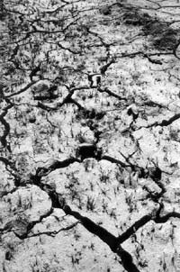
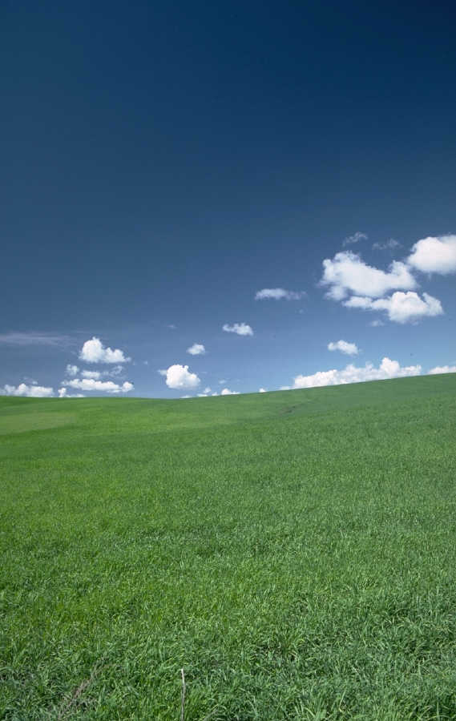
Визначення проблеми
Забруднення ґрунтів — вид антропогенної трансформації ґрунтів, при якій вміст хімічних речовин у ґрунтах, які піддаються антропогенному впливу, перевищує природний регіональний рівень їх вмісту у ґрунтах.

Slide 3
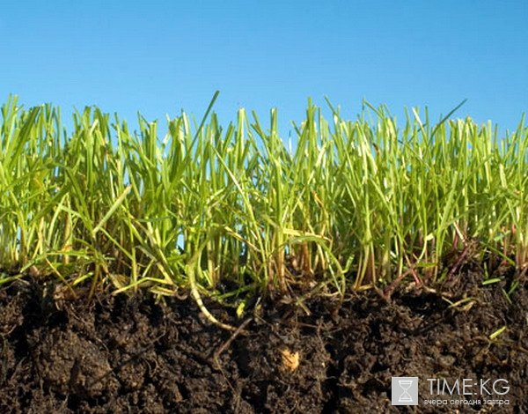
Вплив людини
У нормальних природних у мовах усі процеси, що відбуваються в ґрунті, знаходяться в рівновазі. Але нерідко в порушенні рівноважного стан ґрунту винна людина.
В результаті розвитку господарської діяльності людини відбувається:
Забруднення ґрунту
Зміна складу ґрунту
Знищення ґрунту

Slide 4
Сільськогосподарська земля
В даний час на кожного жителя нашої планети припадає менше одного гектара орної землі І ці незначні площі продовжують скорочуватися через недотепну гос-подарську діяльність людини. Величезні площі родючих земель гинуть при гірничопромислових роботах, при будівництві підприємстві міст.
на
менше
1 людину
1 га орної землі

Slide 5
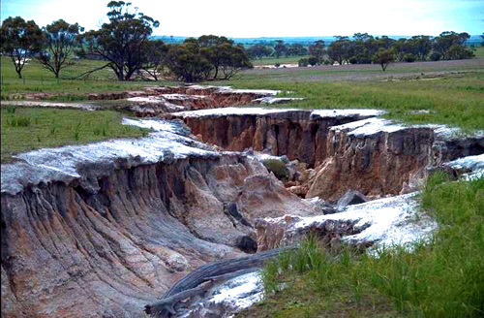
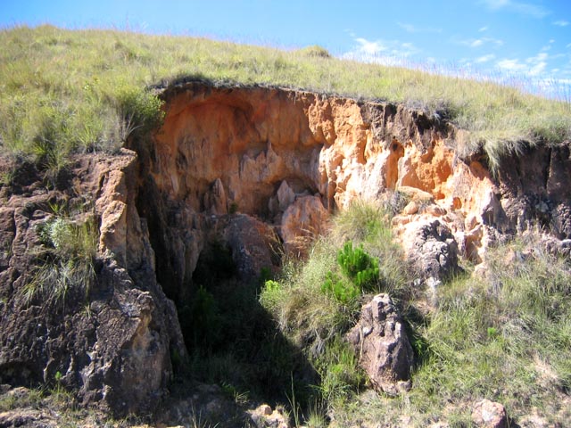
Ерозія
Ерозія ґрунту - руйнація і змив родючого про-шарку водою і вітром. Ерозія в даний час стала всес-вітнім злом. Підраховано, що тільки за останнє століття в результаті водяної і вітрової ерозій на планеті втрачено 2млрд га родючих земель активного сільськогосподарського користування.

Slide 6
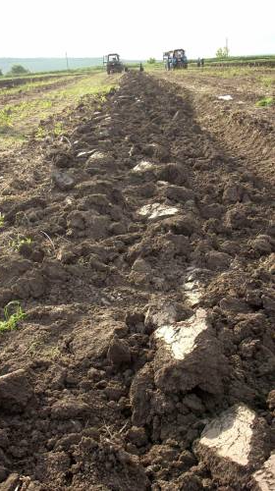
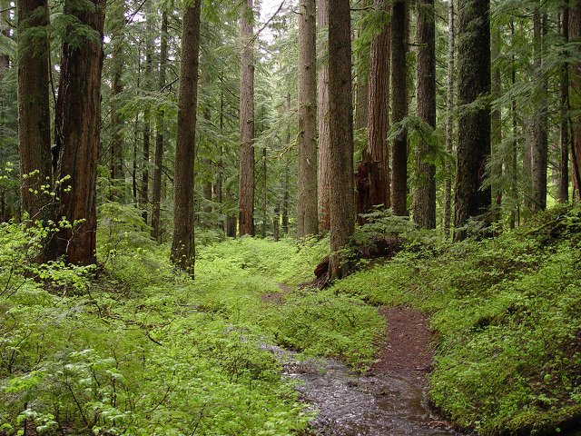
Причини ерозії
Знищення лісів і природного трав'янистого покрову
Багаторазова рілля землі без дотримання правил агротехніки

Slide 7
Забруднювачі ґрунтів
Одним із наслідків посилення виробничої діяльнос-ті людини є інтенсивне забруднення ґрунтового покриву.
У ролі основних забруднювачів ґрунтів виступають:
Метали та інші з'єднання
Радіоактивні елементи
Добрива й отрутохімікати, застосовувані в с/г

Slide 8
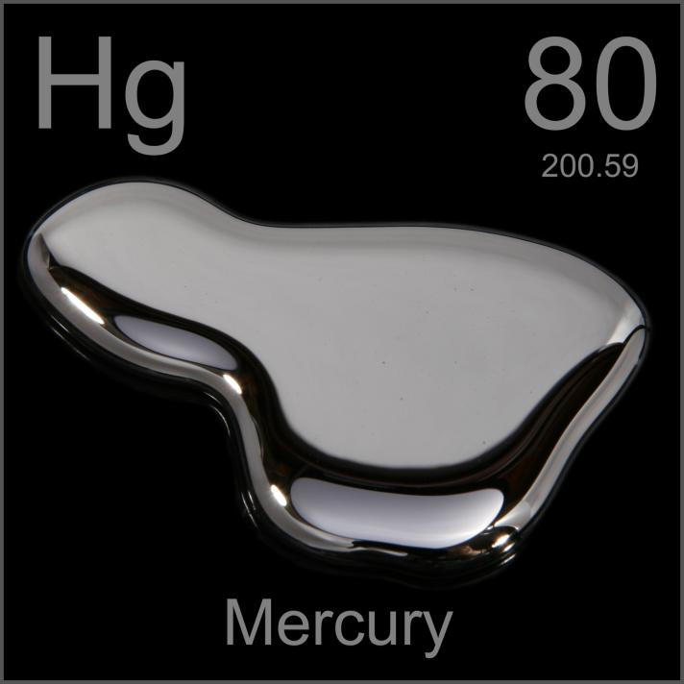
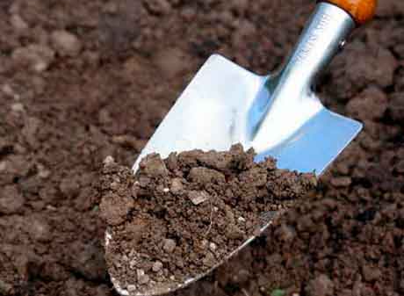
Забруднення ртуттю
До найбільш небезпечних забруднювачів ґрунтів відносять ртуть і її з'єднання. Ртуть надходить у навколишнє середовище з отрутохімікатами, з відходами промислових підприємств, що містять металеву ртуть і різноманітні її з'єднання.

Slide 9
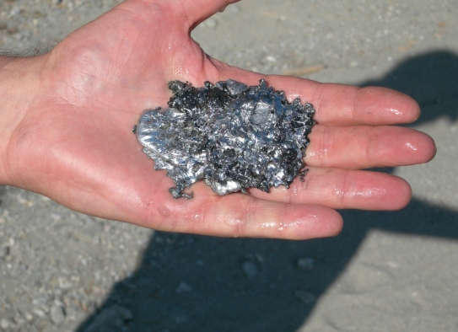
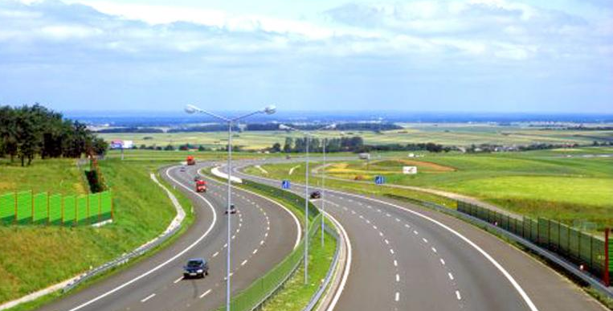
Забруднення свинцем
Ще більш масовий і небезпечний характер носить забруднення ґрунтів свинцем. Відомо, що при виплавці однієї тонни свинцю в навколишнє середовище з відхо-дами викидається його до 25 кг. З'єднання свинцю ви-користовують в якості добавок до бензину, тому авто-транспорт є серйозним джерелом свинцевого забруд-нення. Особливо багато свинцю в ґрунтах уздовж значних автострад.

Slide 10
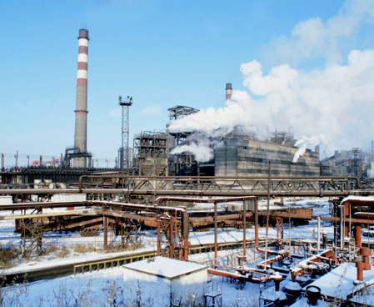
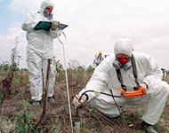
Забруднення металами
Поблизу значних центрів чорної і кольорової металургії ґрунти забруднені залізом, міддю, цинком, марганцем, нікелем, алюмінієм і іншими металами. У багатьох місцях їхня концентрація в десятки разів перевищує гранично допустимі концентрації.

Slide 11
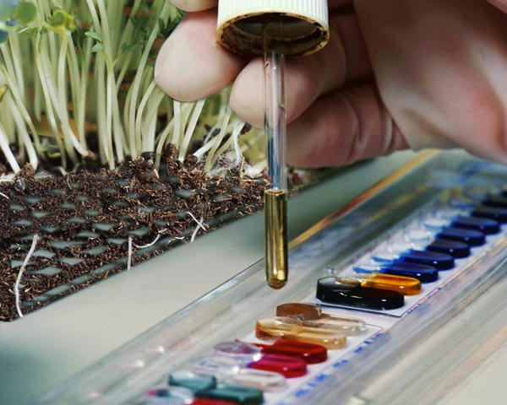
Забруднення радіоактивними речовинами
Радіоактивні елемен-ти можуть потрапляти в ґрунт і накопичуватися в ньому у результаті випа-дання опадів від атомних вибухів або при віддаленні рідких і твердих відходів промислових підприємств, АЕС або науково-дослід-них заснувань, пов'язаних із вивченням і використ-анням атомної енергії.
Радіоактивні речовини з ґрунтів потрапляють у рослини, потім в організми тварин і людини, накопичуються в них.

Slide 12
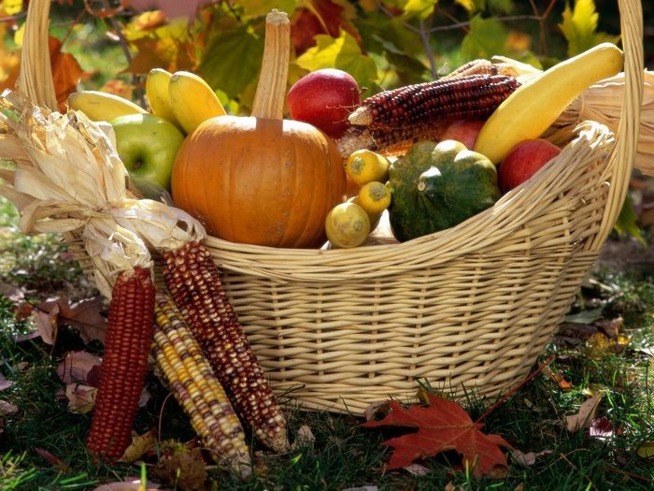
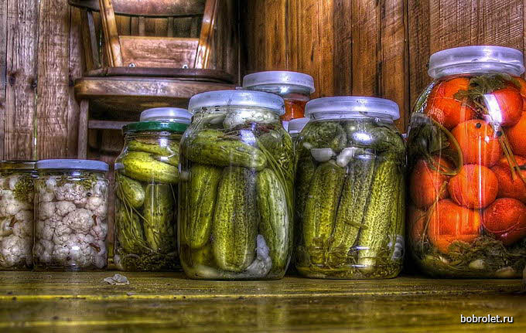
Забруднення добривами
Особливо небезпечні стійкі органічні сполуки, застосовувані в якості отру-тохімікатів. Вони накопичу-ються в ґрунті, у воді, дон-них відкладеннях водойм. Але найголовніше - вони включаються в екологічні харчові ланцюги, перехо-дять із ґрунту і води в рослини, потім у тварини, а в остаточному підсумку потрапляють із їжею в організм людини.

Slide 13
Розрізняють три ступені забруднення, що вимагають таких дій:
Профілактика
Припинення використання ґрунтів
Перебудова

Slide 14
Охорона і раціональне використання ґрунтів
Серед першочергових заходів, спрямованих на охорону земельних ресурсів, виділяють такі:
Боротьба з вітровою ерозією
Боротьба з водною ерозією
Прове-денн меліорації
Рекуль-тивація земель
Проведення безвідвальної обробки ґрунту зі збереженням стерні на поверхні поля
Проведення заходів, які покращують проходження води в ґрунт та запобігають її стіканню
Комплекс робіт, спрямованих на відновлення продуктивності й с/г цінності порушених земель
Системи заходів для підвищення родючості ґрунту та отримання високих і стійких урожаї

Slide 15
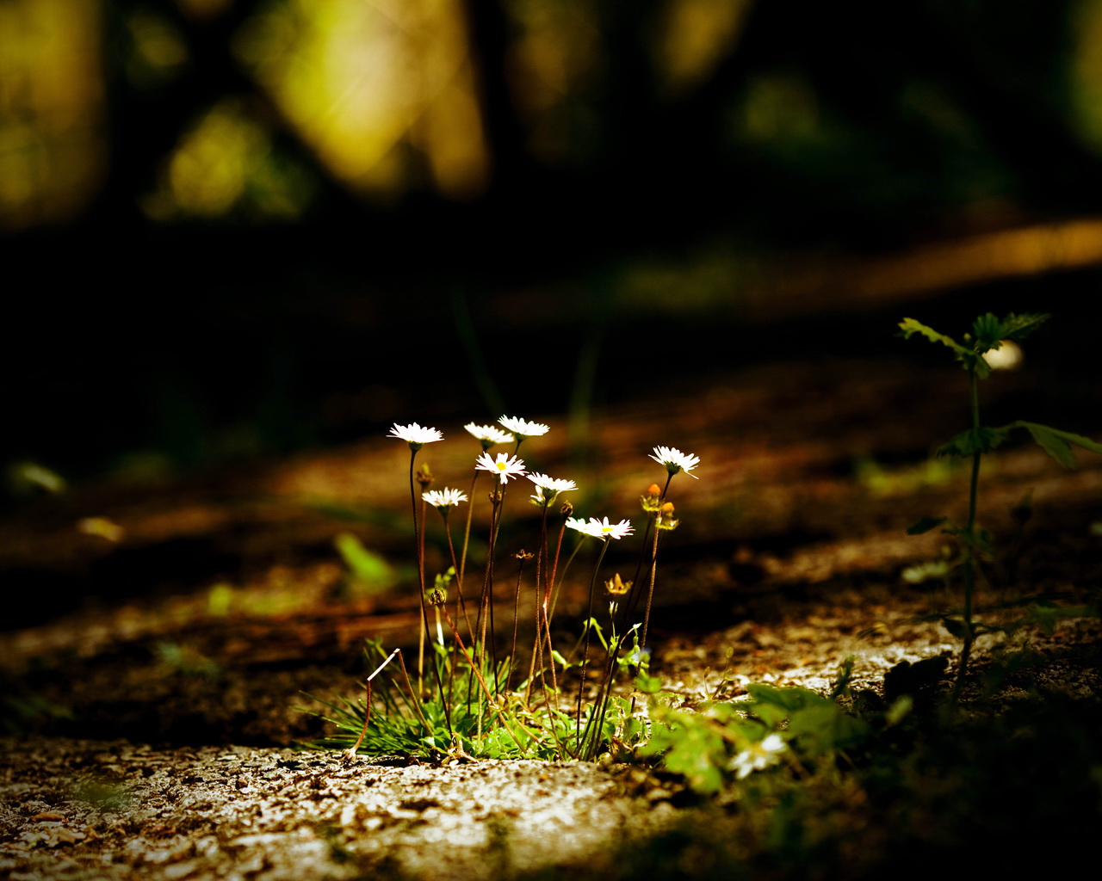
Дякую за увагу!

